Slide 1
Seminario 13: JavaScript

Slide 2
JavaScript, un lenguaje basado en prototipos
Un lenguaje basado en prototipos, como JavaScript, no hace distinción entre una clase e instancia: simplemente tiene objetos. El lenguaje tiene la noción del objeto prototípico, un objeto que se utiliza como una plantilla a partir de la cual se obtiene el conjunto inicial de propiedades de un objeto. Cualquier objeto puede especificar sus propias propiedades, ya sea cuando es creado inicialmente o en tiempo de ejecución. Además, cualquier objeto puede ser utilizado como el prototipo de otro objeto, permitiendo al segundo objeto compartir las propiedades del primero.

Slide 3

Objetos y propiedades
Un objeto de JavaScript tiene propiedades asociadas a él. Una propiedad de un objeto puede ser explicada como una variable adjunta al objeto. Las propiedades de un objeto son básicamente lo mismo que las variables comunes de JavaScript, excepto por el nexo con el objeto. Las propiedades de un objeto definen las características de un objeto; se puede acceder a ellas con una simple notación de puntos:
Las propiedades no asignadas de un objeto son undefined (no null)

Slide 4
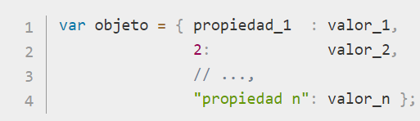
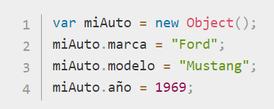
Crear objetos
En JavaScript 1.2 y versiones posteriores, puedes crear un objeto usando un inicializador de objeto. Como alternativa, puedes crear primero una función constructora y luego crear una instancia de un objeto invocando esa función con el operador new . Se define una función constructor para crear objetos con un conjunto inicial de propiedades y valores. Cualquier función JavaScript puede utilizarse como constructor. Veremos el uso de constructores más adelante.

Slide 5
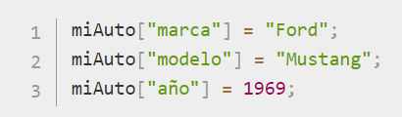
Accediendo a las propiedades con [ ]
Las propiedades de los objetos en JavaScript también pueden ser accedidas o establecidas mediante la notación de corchetes [ ]. Los objetos son llamados a veces arreglos asociativos, ya que cada propiedad está asociada con un valor de cadena que puede ser utilizada para acceder a ella. Así, por ejemplo, puedes acceder a las propiedades del objeto miAuto de la siguiente manera:

Slide 6
¿Por qué usar [ ]?
El nombre de la propiedad de un objeto puede ser cualquier cadena válida de JavaScript, o cualquier cosa que se pueda convertir en una cadena, incluyendo una cadena vacía. Sin embargo, cualquier nombre de propiedad que no sea un identificador válido de JavaScript (por ejemplo, el nombre de alguna propiedad que tenga un espacio o un guión, o comienza con un número) sólo puede ser accedido utilizando la notación de corchetes. Esta notación es muy útil también cuando los nombres de propiedades son determinados dinámicamente (cuando el nombre de la propiedad no se determina hasta su tiempo de ejecución).

Slide 7
Listar las propiedades de un objeto
A partir de ECMAScript 5, hay tres formas nativas para listar/atravezar las propiedades de un objeto:
Bucles for…in : Este método recorre todas las propiedades enumerables de un objeto y su cadena de prototipo.
Object.keys(object): Este método devuelve una matriz con todos los nombres de propiedades ("keys") enumerables y propias (no de la cadena de prototipos) de un objeto.
Object.getOwnPropertyNames(object): Este método devuelve una matriz que contiene todos los nombres (enumerables o no) de las propiedades de un objeto.

Slide 8
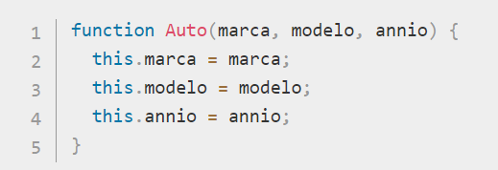
Constructores de objetos
Para definir un tipo de objeto, debemos crear una función para el objeto que especifique su nombre, propiedades y métodos. Por ejemplo, supongamos que deseas crear un tipo de objeto para los coches. Quieres llamar Auto a este tipo de objeto, y deseas que tenga las siguientes propiedades: marca, modelo y el año. Para ello, podrías escribir la siguiente función:

Slide 9

Constructores de objetos
Observar el uso de this para asignar valores a las propiedades del objeto en función de los valores pasados ​​a la función anterior.
Ahora puedes crear un objeto llamado miAuto de la siguiente manera:
Un objeto puede tener una propiedad que en si mismo sea un objeto

Slide 10
Métodos
Los métodos siguen la misma lógica que las propiedades, la diferencia es que son funciones y se definen como funciones. Llamar a un método es similar a acceder a una propiedad, pero se agrega () al final del nombre del método, posiblemente con argumentos. En JavaScript los métodos son objetos como lo es una función normal y se vinculan a un objeto como lo hace una propiedad lo que significa que se pueden invocar desde "fuera de su contexto"

Slide 11
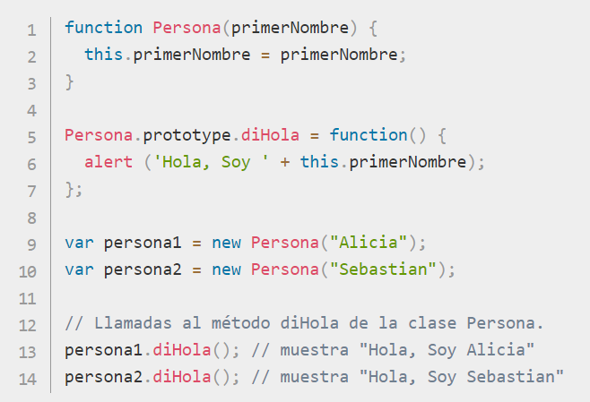
Ejemplo

Slide 12
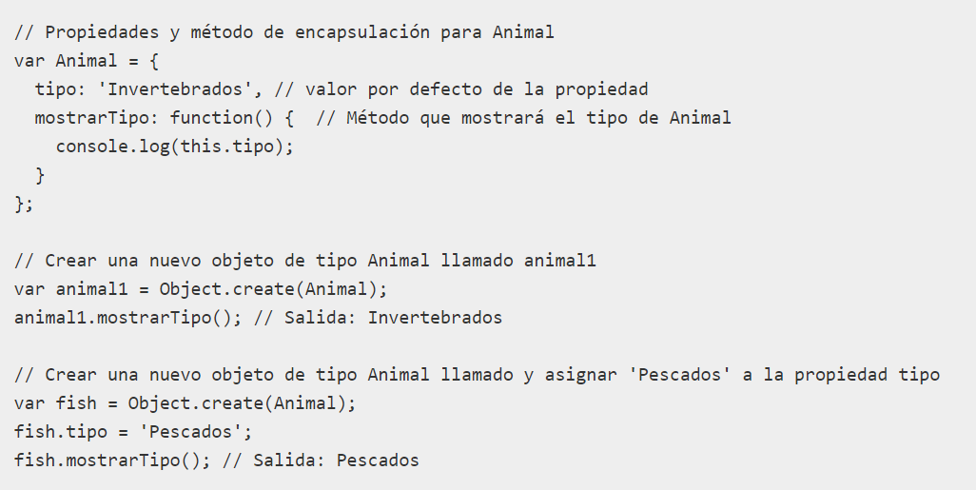
Otra forma más de crear objetos: Object.create

Slide 13
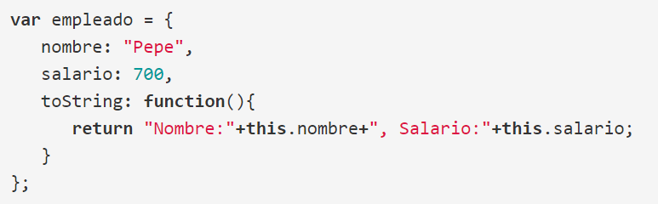
Prototipos
Primeramente analizamos el siguiente ejemplo. Tratamos de crear un objeto que representa un empleado de una empresa:

Slide 14
Prototipos
Si nos fijamos en la creación del empleado, nos damos cuenta que los atributos nombre y salario pueden tener valores diferentes para cada objeto pero el método toString es siempre el mismo. Por otro lado, si quisiéramos añadir el método getCategoría a todos los empleados que hemos creado sería necesario añadirlo a todos los métodos de empleados de uno en uno. En estos casos sería deseable que todo aquello que compartan todos los objetos empleado estuviera en un lugar común que se gestione de forma unificada para todos ellos y ese papel lo juega el objeto prototipo

Slide 15
Comportamiento de Prototipos
El objeto prototipo es un objeto normal, como cualquier otro. Cuando un objeto está asociado a un prototipo se comporta de la siguiente forma:
Cuando se accede a un atributo en un objeto y no existe en dicho objeto, se busca en su prototipo y se devuelve su valor.
Cuando se escribe en un atributo y no existe el atributo en ese objeto, se crea el atributo en el objeto. Por tanto el valor se cambia en el objeto, no en el prototipo.
Cuando se intenta ejecutar un método en un objeto y no existe en dicho objeto, se busca en su prototipo y se ejecuta.
A un objeto se le pueden añadir y quitar atributos y métodos en tiempo de ejecución, pero no puede cambiar de prototipo.

Slide 16
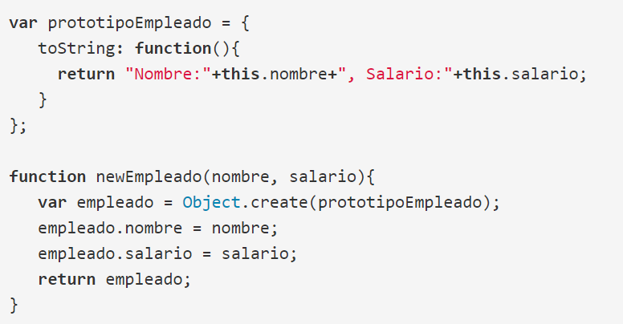
Ejemplo

Slide 17
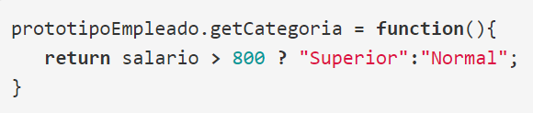
Un poco más…
Usando un prototipo, si queremos añadir un método a todos los objetos empleado, bastaría con que añadamos el método al objeto que hace de prototipo:
El objeto prototipoEmpleado puede tener otro prototipo y así, sucesivamente. Es decir, se puede formar una cadena de prototipos.

Slide 18
Ventajas y Desventajas
Si se usan prototipos se tiene la ventaja de tener un menor consumo de memoria porque los métodos compartidos por todos los objetos estarán en el prototipo. Pero también hay un inconveniente, y es que hay una pequeña sobrecarga al ejecutar un método porque hay que buscar el método en la cadena de prototipos.

Slide 19
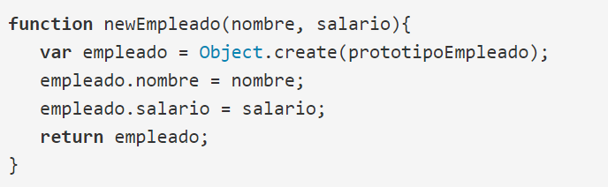
Función constructor + prototipo

Slide 20
Añadir y quitar propiedades
En lenguajes basados en clases típicamente se crea una clase en tiempo de compilación y luego se crean instancias de la clase, ya sea en tiempo de compilación o en tiempo de ejecución. No se puede cambiar el número o el tipo de propiedades de una clase una vez que ha sido definida. En JavaScript, sin embargo, en tiempo de ejecución se pueden añadir y quitar propiedades a un objeto. Si se añade una propiedad a un objeto que está siendo utilizado como el prototipo de otros objetos, los objetos para los que es un prototipo también tienen la nueva propiedad añadida.

Slide 21
Herencia
La herencia es una manera de crear una clase como una versión especializada de una o más clases (JavaScript sólo permite herencia simple). La clase especializada comúnmente se llama hija o secundaria, y la otra clase se le llama padre o primaria. En JavaScript la herencia se logra mediante la asignación de una instancia de la clase primaria a la clase secundaria, y luego se hace la especialización.
Todos los objetos en JavaScript heredan al menos otro objeto. El objeto del cuál está siendo heredado se conoce como el prototipo, y las propiedades heredadas se pueden encontrar en el objeto.

Slide 22
Comparación con lenguajes basados en clases
En un lenguaje basado en clases, creas una jerarquía de clases a través de la definición de clases. En una definición de clase, puedes especificar que la nueva clase es una subclase de una clase existente. Esta subclase hereda todas las propiedades de la superclase y - además -puede añadir nuevas propiedades o modificar las heredadas. Por ejemplo, supongamos que la clase Empleado tiene sólo las propiedades nombre y departamento, y Manager añade la propiedad reportes. En este caso, una instancia de la clase Manager tendría las tres propiedades: nombre, departamento y reportes.

Slide 23
Comparación con lenguajes basados en clases
JavaScript implementa la herencia permitiendo asociar un objeto prototípico con cualquier función constructor. De esta forma puedes crear una relación entre el objeto Empleado y Manager, pero usando una terminología diferente. En primer lugar, se define la función constructor para Empleado, especificando las propiedades nombre y departamento. Luego se define la función constructor para Manager, especificando la propiedad reportes. Por último, se asigna un nuevo objeto derivado de Empleado.prototype como el prototype para la función constructor de Manager. De esta forma, cuando se crea un nuevo Manager, este hereda las propiedades nombre y departamento del objeto Empleado.

Slide 24
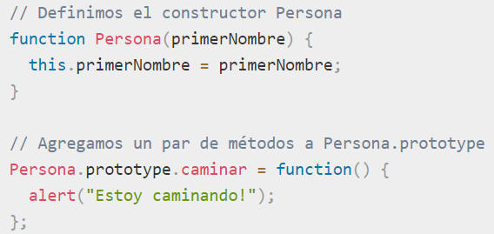

Ejemplo
En el siguiente ejemplo definimos la función Estudiante como una función que herede de Persona. Luego redefinimos el método diHola() y agregamos el método diAdios().

Slide 25
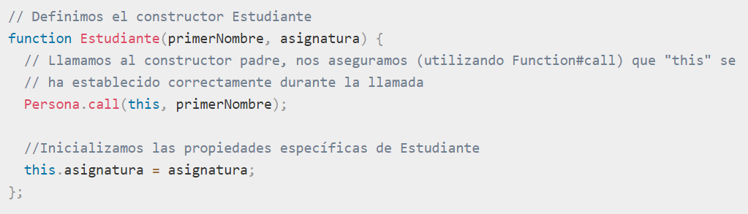
Ejemplo

Slide 26
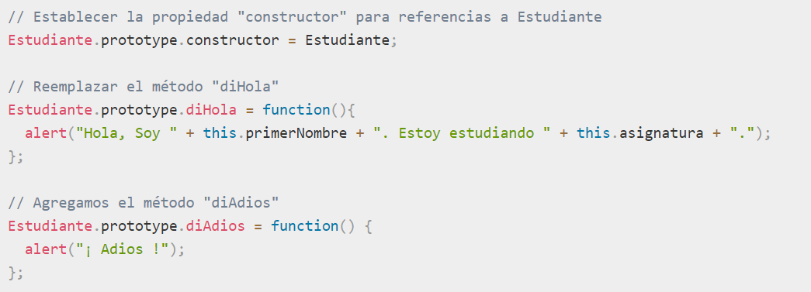
Ejemplo

Slide 27
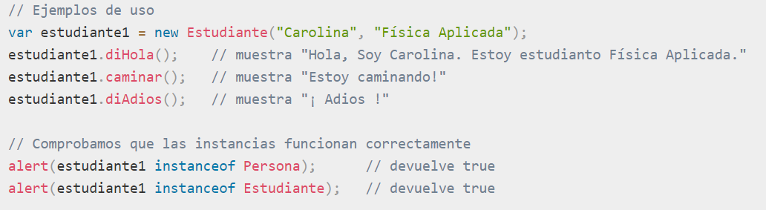
Ejemplo

Slide 28
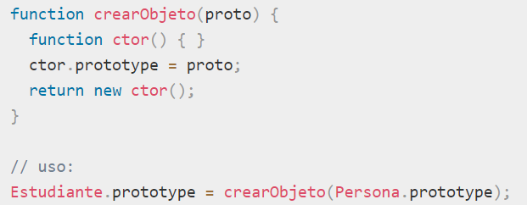
Detalles
En versiones antiguas de JavaScript no podía usarse la línea:
Sin embargo, se puede utilizar una función que obtiene el mismo resultado, como por ejemplo:

Slide 29
¿Herencia múltiple?
C# y Java no incorporan este concepto debido a su posible peligrosidad y porque muchas veces da más problemas de los que puede solucionar. El peligro de la herencia múltiple es conocido como el problema de la herencia en diamante. Todos los lenguajes que soportan herencia múltiple se deben enfrentar a este problema, así que para evitarlo algunos lenguajes como Java o C# han decidido prescindir de ella.
JavaScript no soporta por defecto herencia múltiple pero si que soporta un tipo especial de herencia múltiple llamada mixin

Slide 30
Un poco de Mixin
La idea de Mixin, fuera del contexto de JavaScript es una clase que está pensada para ser incorporada dentro de otra clase ofreciendo funcionalidad adicional. Es como si tuvieras 3 clases A, B y C y las “combinases” todas ellas en una clase D (que además añadiría su propia funcionalidad). Algunos lenguajes como Lisp o Python soportan Mixins nativamente. Otros como C++ no, pero pueden imitarlos fácilmente debido al soporte de herencia múltiple (del que el uso de mixins es un tipo específico).

Slide 31
Duck Typing
"Cuando veo un ave que camina como un pato, nada como un pato y suena como un pato, a esa ave yo la llamo un pato.”
La frase anterior da nombre y resume de cierta forma el comportamiento del lenguaje ante ciertas situaciones. En este caso es algo diferente a lo que se ve en lenguajes como Python. Recordemos que todos los objetos son de tipo Object y no hay clases pero podemos considerer que el objeto prototipo hace de “tipo” si lo vemos desde un enfoque orientado a clases.

Slide 32
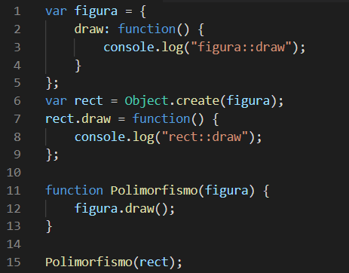
Ejemplo del Duck Typing
La función Polimorfismo llama al método draw() del objeto que recibe. Como se le pasa el objeto rect lo que se ejecuta es el método draw() del objeto rect. Para el método Polimorfismo lo único que importa del parámetro figura es que tenga un método draw(). Por lo tanto cualquier objeto que tenga un método draw es válido para ser usado como parámetro del método Polimorfismo, es decir, es un “pato”.

Slide 33
Características de lenguajes basados en prototipos (JavaScript)
Todos los objetos son instancias
Define y crea un conjunto de objetos con funciones constructoras.
Se crea un objeto con el operador new.
Se construye una jerarquía de objetos mediante la asignación de un objeto como el prototipo asociado a una función constructor.
Se heredan propiedades siguiendo la cadena de prototipos.
El conjunto inicial de propiedades lo determina la función constructor y el prototipo. Se pueden añadir y quitar propiedades dinámicamente a objetos específicos o a un conjunto de objetos.

Slide 34
¿Es JavaScript orientado a objetos?
Respuesta corta: Si, pero su enfoque es diferente a lo que esperarías si estás acostumbrado a programar en lenguajes basados en clases.
Para resolver este dilema primero debemos tener claro lo que es “orientación a objetos”, un concepto que de por si admite varias definiciones. Básicamente se trata de modelar un problema, y por lo tanto de diseñar un programa, basándose en la interacción entre distintos objetos que tienen determinadas propiedades y con los cuales se pueden realizar determinadas acciones.

Slide 35
Propiedades fundamentales de los objetos
Comportamiento: Se define como “lo que es posible hacer con un objeto”. En terminología más purista, el conjunto de mensajes a los que este objeto responde (en OOP purista se usa la terminología mensaje para referirse al paso de información entre objetos).
Estado: Los objetos tienen un estado en todo momento, definido por el conjunto de las variables o campos que contienen. El estado es pues la información contenida en un objeto.
Identidad: Cada objeto existe independientemente del resto. Pueden haber dos objetos iguales pero no tienen porque ser el mismo (de igual forma que dos mellizos pueden ser idénticos, pero no por ello dejan de ser dos personas).

Slide 36
Argumentos a favor
JavaScript tiene objetos, y estos objetos tienen comportamiento, estado e identidad.
Posee herencia.
El polimorfismo se evita con Duck Typing.
Mediante el uso de constructores de objetos se pueden “simular” algunos de los comportamientos de los lenguajes con clases.

Slide 37
Argumentos en contra: ¿Incomodidad?
Existen varias formas de implementar la orientación a objetos, y son distintas al enfoque usado comunmente en lenguajes orientados a objetos que presentan clases.
Para los programadores el enfoque puede resultar confuso y muy diferente a lo que generalmente están acostumbrados. Ya que además de JavaScript los otros lenguajes basados en prototipos son mayormente académicos, es decir, es difícil de comparar o ver similitudes en el enfoque con otros lenguajes.
El operador new, las funciones constructor y el operador instanceof hacen pensar en los prototipos como una especie de clases. En perspectiva, muchos autores consideran que estos operadores han podido ser un error de diseño del lenguaje porque provocaN confusión.

Slide 38
Bibliografía
developer.mozilla.org
stackoverflow.com
geeks.ms

